Slide 1
DEONTOLOGIJA / grč. deon ono što je potrebno, dužnost
nauka o dužnostima kao moralnoj obvezi pripadnika pojedinih staleža prema osobama koje su ovisne o njima ( liječnik prema bolesniku, sestra prema bolesniku)
- bavi se proučavanjem i određivanjem
prava i
dužnosti pripadnika različitih profesija (osobito onih u kojima se promišlja međuljudski odnos)

Slide 2
MEDICINSKA DEONTOLOGIJA
širi je pojam od medicinske etike
riječ je o važnoj zbirci pravila kojih se zdravstveno
osoblje mora držati pri obavljanju svojega posla:
u radu s bolesnikom i njegovom obitelji

Slide 3
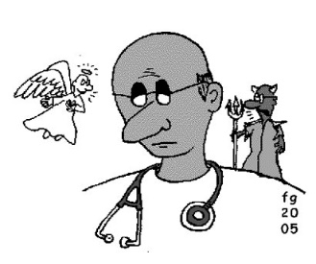
MEDICINSKA DEONTOLOGIJA
bavi se proučavanjem i određivanjem
prava (propisani su zakonom, kršenje dovodi do pravnih sankcija) i
dužnosti (moralne) zdravstvenih djelatnika
Obuhvaća:
1. medicinsku etiku i
2. zdravstveno pravo
- njihovo nepoštivanje dovodi do moralne,
odnosno pravne odgovornosti

Slide 4
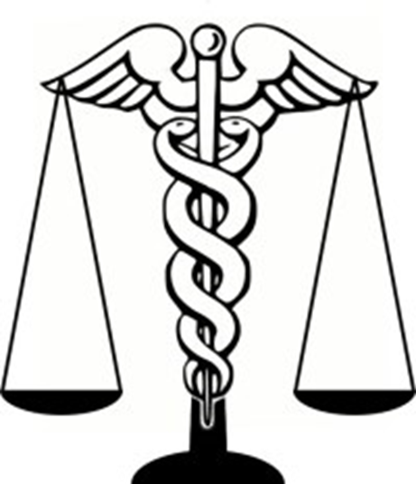
Imamo 3 okvira medicinske deontologije
moralni
profesionalni
kazneno- civilnopravni

Slide 5
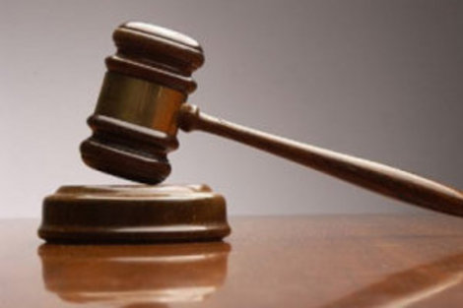
KODEKS MEDICINSKE ETIKE I DEONTOLOGIJE

Slide 6
TEMELJNA NAČELA
poštivanje ljudskog života od početka do naravne smrti, promicanje zdravlja, sprječavanje i liječenje bolesti, poštovanje ljudskog tijela i osobnosti i nakon smrti
pomoć treba pružati svima jednako bez obzira na dob, spol, rasu, narodnost, vjeru, političko uvjerenje, društveni položaj…
čuvati ugled i dostojanstvo liječničkog staleža

Slide 7
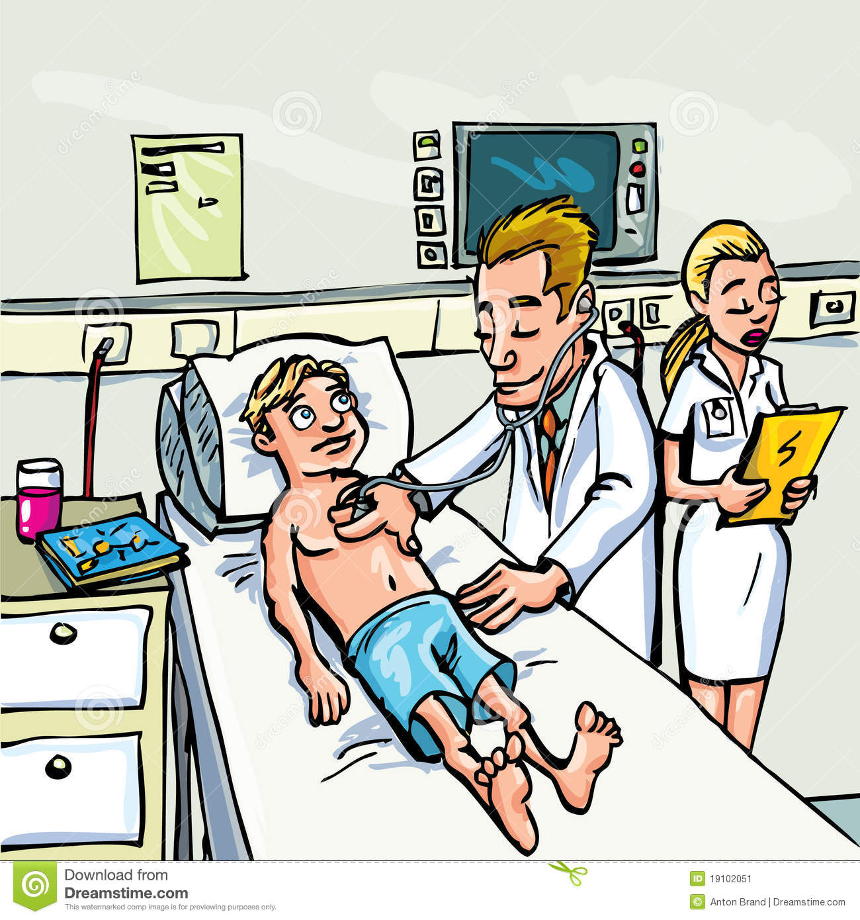
Prema bolesniku
ne škoditi
informirati
biti nepristran
čuvati profesionalnu tajnu
ne iskorištavati pacijenta…
prema bolesniku

Slide 8
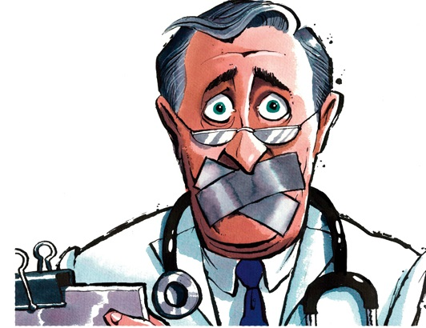
Prema samom sebi
provoditi uredan život
paziti na zdravlje
biti uredan
stručno se usavršavati

Slide 9
Prema kolegama
poučavati mlađe
preuzimati odgovornost za one kojima s
i nadređen
braniti kolege od neopravdanih optužbi

Slide 10
Prema društvenoj zajednici
čuvanje i unaprjeđenje narodnog zdravlja
suzbijanje zaraznih bolesti
voditi brigu o troškovima zdravstvene zaštite

